Slide 1
資料5
レガシー継承に向けたイベント展開について

Slide 2
レガシー継承に向けたイベント展開について（基本的な考え方）
万博閉幕直後から、様々な主体、内容、場所、関連度で、多様なアフター万博イベントが実施されている。
今後のイベント展開においては、国際イベント・交流を含め、これらの流れを途切れさせないよう、博覧会協会による主催イベントや、後援名義・ミャクミャク利用促進等の取組もふまえながら、大阪・関西万博のレガシーとしての統一感をもって連携・連動を図り、継続させていくことが必要。
あわせて、イベントを含む様々なレガシー継承活動について、博覧会協会の実施する周年イベントや交通・観光分野の取組等とも連携させながら、それらを総括・連携し、さらにアップデートされる「場」を定期的に設定していくことで、活動が深化・拡大し、大阪・関西万博の成果が発展的に生まれ続け、レガシーとして社会に実装されていく仕組みとしていくことが必要。
今後、夢洲における記念公園ゾーン（大屋根リング200mを含む）の開業や、リヤド万博等との連携もふまえながら、未来創造会議に関わる各主体においても、これらを念頭に置いて取り組むことで、万博閉幕５周年の節目となる2030年を一つの目標に、こうしたイベント展開の「サイクル」が生まれるような姿を目指す。
さらに、その後の万博とも連携しながら10周年、15周年という流れで、レガシー継承活動のアップデートが持続的になされ、また、長期スパンでは1970年大阪万博、2005年愛・地球博、2025年大阪・関西万博、そしてその後の社会という変遷の視点をもって取り組んでいく。
イベント展開イメージ（階層構造としての整理）
イベント展開サイクルと長期スパンでの変遷イメージ
連携基盤の構築
レガシーとしての統一感を醸成
2026 | 2027 | 2028 | 2029 | 2030 | 2031~
運営者・来場者がその経験を活かし、活動を深化・拡大
10周年イベント
(2035年)
周年イベント
4周年
イベント
5周年イベント
第1層
博覧会協会
周年イベント
★4/12
開幕1周年
イベント
★10/13
閉幕1周年
イベント
2周年
イベント
3周年
イベント
第2層
博覧会協会による
主催・共催イベント
★横浜グリーンエクスポ
★ベオグラード万博
万博の成果が発展的に生まれ続け
レガシーとして社会に実装されていく
『サイクル』へ
★リヤド万博
★次々期登録博
★7/3～4 World Health Expo
様々なアフター万博イベント
★10/5～7 Global Startup Expo
活動の
加速・拡大
総括・連携
アップデート
第3層
博覧会協会の後援名義使用イベント等
第4層
様々な主体による自発的なイベント
★10/12～13 府市閉幕1周年イベント
2028.3.31 博覧会協会指定期限

Slide 3
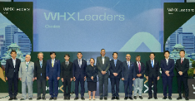
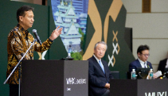
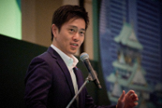
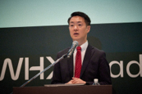
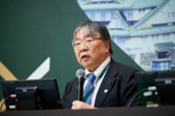
国際会議 「WHX Leaders Osaka」について
大阪・関西万博の成果をレガシーとして継承・発展させ、 「いのち」に関する世界の課題解決に貢献するとともに、世界的に成長が見込まれるライフサイエンス、ヘルスケア産業における大阪のポテンシャルを世界に発信。
〇日 時 2026年7月3日（金） 10時００分～17時10分
〇場 所 インテックス大阪 国際会議ホール
〇主 催 ＷＨＸ Leaders Osaka 実行委員会（大阪府、大阪市、インフォーマ マーケッツジャパン株式会社）
〇主な登壇者 岸田 文雄（元内閣総理大臣／衆議院議員）、鴨下 一郎（元内閣官房参与、元環境大臣 医学博士）、
武見 敬三（元厚生労働大臣）、 上野 賢一郎（厚生労働大臣） 、井野 俊郎（経済産業副大臣）
澤 芳樹（大阪大学 名誉教授/大阪けいさつ病院 総長/一般財団法人未来医療推進機構 理事長） など
〇参 加 国 APAC地域を中心とした８か国
（インド、インドネシア、マレーシア、フィリピン、サウジアラビア、韓国、タイ、ベトナム）
ブディ インドネシア保健大臣をはじめ、民間病院協会会長、保健省医師、大使、総領事等が出席
〇出 席 者 数 238名
〇会 議 概 要 ・大阪・関西万博のレガシーとなるライフサイエンス・ヘルスケア分野の国際会議として、 国内外の企業
や大学、 研究機関等が一堂に会し、連携強化と新たなイノベーションの創出に向けて活発に議論
・医療産業の国際展開について、各国の代表が自国の医療制度や日本とのビジネス交流などを紹介
・医療の公平性や国際連携による医療イノベーション等のテーマについて、講演やディスカッションを実施

Slide 4

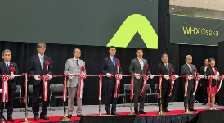
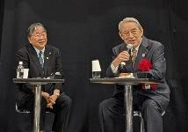
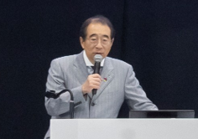
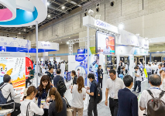
国際見本市「WHX Osaka」について
日本の医学会・ヘルスケア産業全体の活性化と競争力向上、イノベーションの創出を図るため、
万博を契機に開催された「WHX Osaka(World Health EXPO Osaka) 」を国内最大級の
医療・ヘルスケア見本市として再び大阪で開催。
〇日 時 2026年7月２日（木）～4日（土） ３日間
〇場 所 インテックス大阪 ６号館ABホール
〇主 催 WHX Osaka 実行委員会 （インフォーママーケッツジャパン株式会社）
○特 別 協 力 関西経済連合会、大阪商工会議所
○後 援 大阪府、経済産業省、厚生労働省、文部科学省、日本医師会、日本医学会、
日本医療研究開発機構(AMED)、関西経済同友会 ほか
〇実 績 ・41か国・地域から8132名が来場 ※主催者調べ
・ステージイベント (基調講演など17セッション(スピーカー56名))
・ブース展示 (32か国・地域から364の企業・団体が出展)
・ネットワーキング (交流会、商談会、レセプション)

Slide 5
「Global Startup EXPO（GSE）2026」について
〇日 時 2026年10月5日（月）～7日（水） 前後の１週間でサイドイベントを集中的に実施
〇場 所 ①うめきたエリア
・グランフロント大阪「ナレッジキャピタル・コングレコンベンションセンター」等
・グラングリーン大阪「コングレスクエア」
②中之島エリア
・中之島クロス「コングレスクエア大阪中之島」、「Qrossover Lounge夢」等（調整中）
※このほか、府内のスタートアップ支援拠点、京都、兵庫などでサイドイベントを開催
〇主 催 GSE2026 実行委員会（実行委員長：大阪府）
大阪府、大阪市、京都府、京都市、兵庫県、神戸市、関西経済連合会、大阪商工会議所、
関西経済同友会、関西イノベーションイニシアティブ（KSII）、大阪産業局、
小村 隆祐氏（GSEプロデューサー）
〇共 催 経済産業省、近畿経済産業局、JETRO、NEDO、一般財団法人未来医療推進機構
〇参 加 対 象 国内外のスタートアップ、事業会社、投資家、金融機関、自治体・大学等研究機関、
支援機関、起業をめざす方 など
〇対 象 分 野 「バイオ・ヘルスケア」、「AI・先端ロボット」、「フュージョンエネルギー」、「量子」、
「半導体・通信」、「宇宙」 を中心とするディープテック分野

Slide 6









「Global Startup EXPO（GSE）2026」について
○内 容 世界的な研究者による講演、パネルセッション、ピッチコンテスト、展示会、商談会 など
※ 海外の有力な投資家等を招聘
※ 講演・パネルセッション50以上（登壇者１００名以上）
※ ビジネス関係者など10,000名 が参加
※ 150社以上のスタートアップが展示
主な登壇者 （50 音順・アルファベット順）
（ノーベル物理学賞）
※青色LEDの発明
天野 浩 氏
名古屋大学 特別教授
（ノーベル生理学・医学賞）
※制御性T細胞の発見
坂口 志文 氏
大阪大学 特別栄誉教授
（再生医療等）
澤 芳樹 氏
大阪大学 名誉教授
（未来創造会議プロジェクトリーダー）
（AI・半導体）
田中 邦裕 氏
さくらインターネット
株式会社 代表取締役社長
（未来創造会議プロジェクトリーダー）
（宇宙）
山崎 直子 氏
Vast Japan合同会社
ゼネラルマネージャー
（ノーベル化学賞）
※リチウムイオン電池の開発
吉野 彰 氏
株式会社旭化成 名誉フェロー
（アクセラレーター）
キャロライン・ウィネット 氏
バークレー・スカイデック
エグゼクティブ・ディレクター
（ベンチャーキャピタル）
クリスティーン・ツァイ 氏
ファイブハンドレッド・グローバル
チーフ・エグゼクティブ・オフィサー・
アンド・ファウンディング・パートナー
（インターネット）
ヤエル・マグワイヤ 氏
グーグルマッププラットフォーム＆
グーグルアース VP＆GM

Slide 7
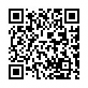
GSE2026ホームページ
公式ホームページに最新の情報を掲載しています！
こちらからぜひご覧ください（日・英verあり）
👉

